Slide 1

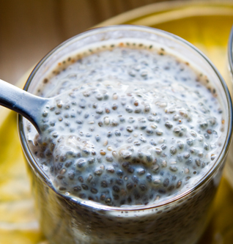

EL
NEGOCIO
DEL
FUTURO
FORO IMPULSANDO LA AGROEXPORTACION - COMEXPERU
Alfonso Velásquez Tuesta
Presidente Ejecutivo

Slide 2

1. Sierra Exportadora
Ejes Estratégicos

Slide 3
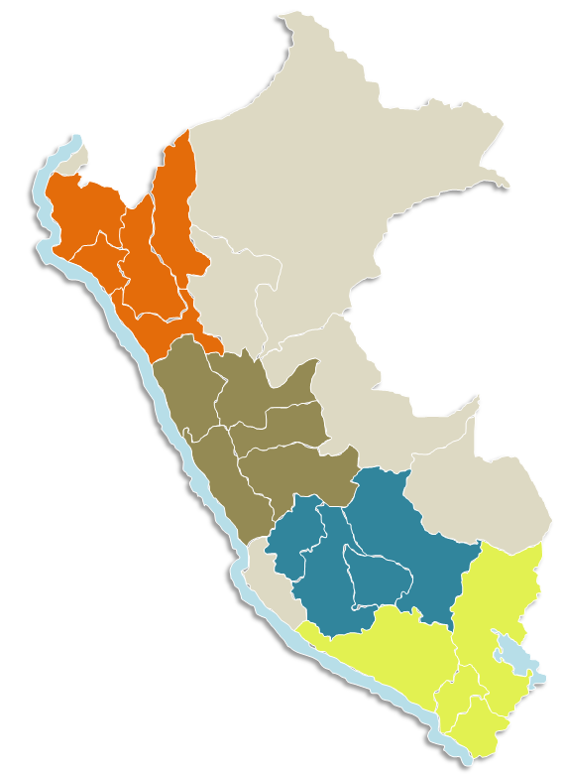
1
Sierra Exporta
CORREDORES NORTE
Piura
Lambayeque
La Libertad
Cajamarca
Amazonas
18
REGIONES
CORREDORES CENTRO
Ancash
Junín
Huánuco
Lima
Pasco
CORREDORES SUR
Arequipa
Puno
Moquegua
Tacna
CORREDORES CENTRO SUR
Huancavelica
Ayacucho
Apurímac
Cusco

Slide 4
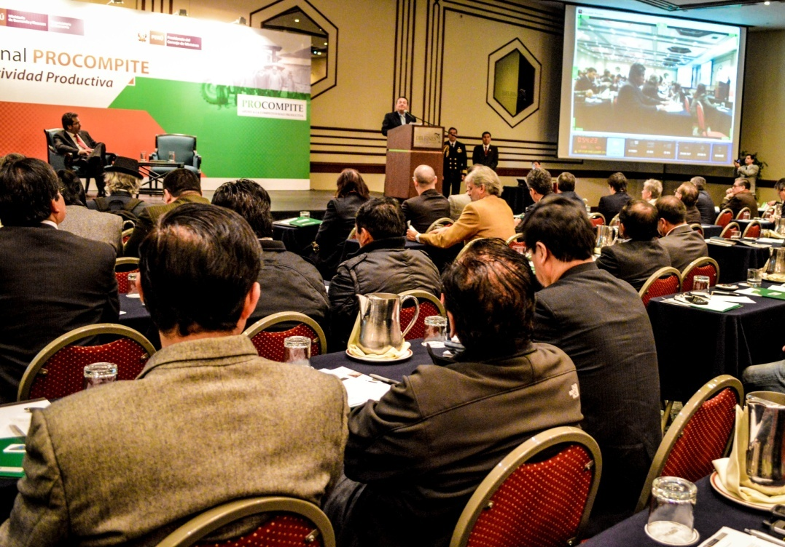

2
Municipio Productivo
Foro Internacional PROCOMPITE:
Apoyo a la Competitividad Productiva
Concurso Nacional Alcalde Productivo

Slide 5

3
Sierra
Emprende

Slide 6

4
Sierra Innova
Actividades:
Talleres de facilitación de tecnologías
Participación en concursos de fondos de promoción tecnológica – FIDECOM
Elaboración de proyectos de inversión pública para la innovación (Ovas – Apurímac)
Elaboración de proyectos público-privado que favorezcan la facilitación y adopción tecnológica. (Planta peletizadora de alfalfa – Cáritas).

Slide 7

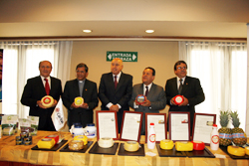
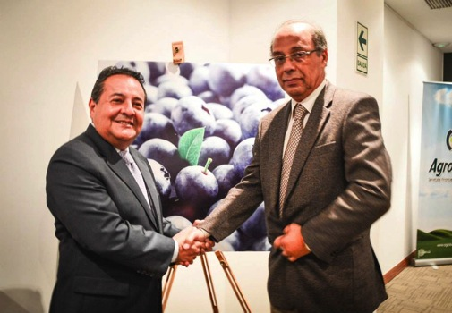
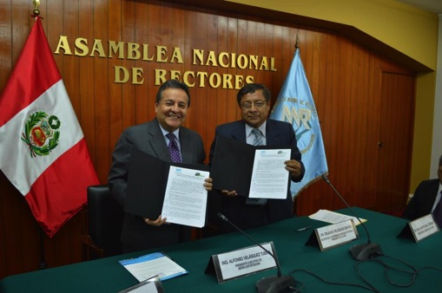
5
Sierra Alianzas

Slide 8
2. Sierra Exportadora
10 Programas
Nacionales

Slide 9
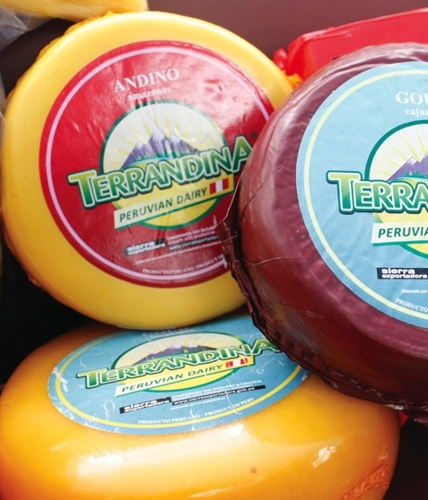

1
Quesos
Maduros
5 empresas con convenios de mejoramiento en innovación e industria.
1er lote de elaboración de queso madurado Terrandina para prueba comercial en supermercados.
156 plantas de procesamiento asistidas técnicamente.
10 cursos de especialización, 01 feria nacional realizada.
1 misión comercial al Brasil.

Slide 10
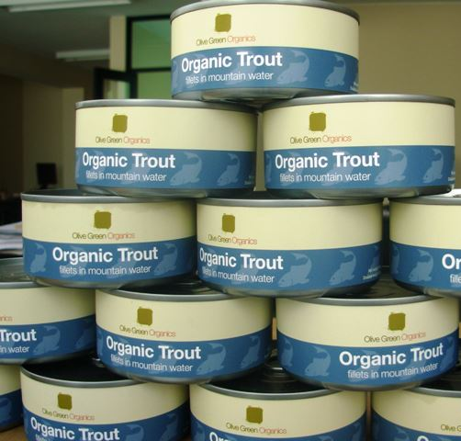
2
Trucha
Andina
Campaña nacional
“Consume Trucha, Consume Perú”.
10 planes de negocios para asistencia técnica y comercial.
Marca compartida Andean Trout con 10 empresas procesadoras.
Nuevo Producto 2014:
Trucha Ahumada.

Slide 11
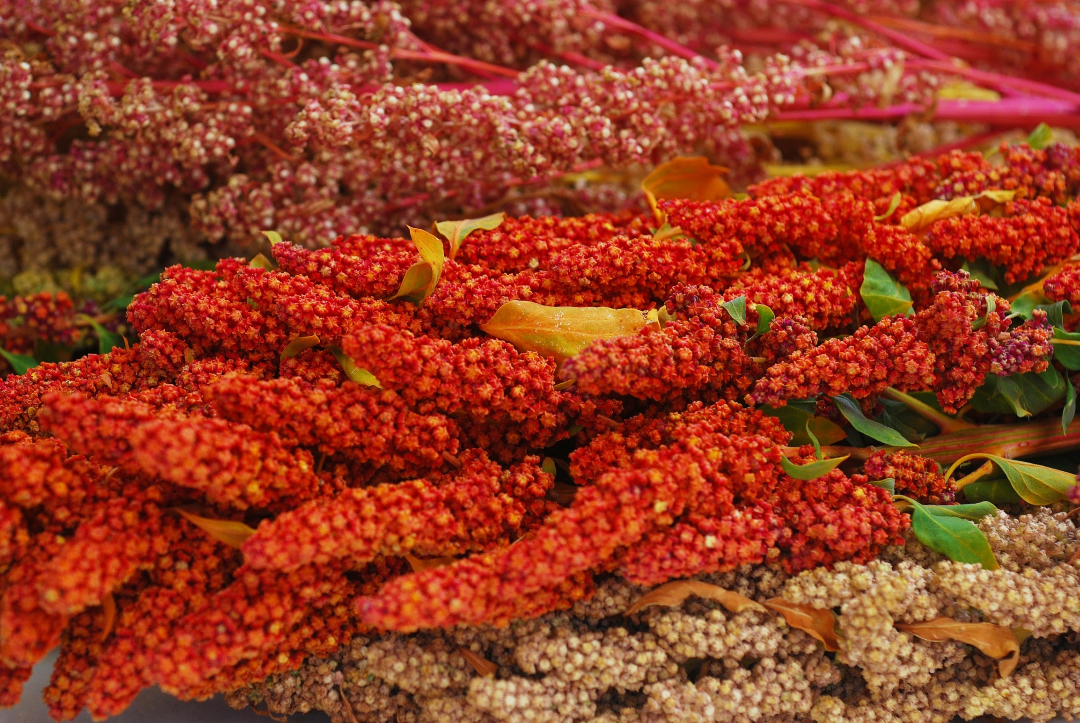
3
Quinua
4,000 hectáreas asistidas técnicamente.
1 comité de innovación organizado.
Campaña Quinua Fusión.
Foro Internacional de la Quinua con asistencia de compradores internacionales y Ministros de políticas sectoriales.

Slide 12


4
Arte Neoancestral
4 artesanas participaron en PERUMODA
Proyecto de Sillar en Arequipa
Propuesta de cafetería neoancestral

Slide 13
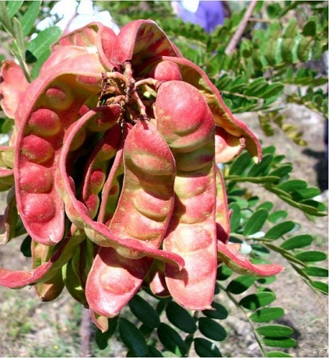
5
Derivado
de Tara
4 planes de negocio para asistencia técnica y articulación comercial.

Slide 14
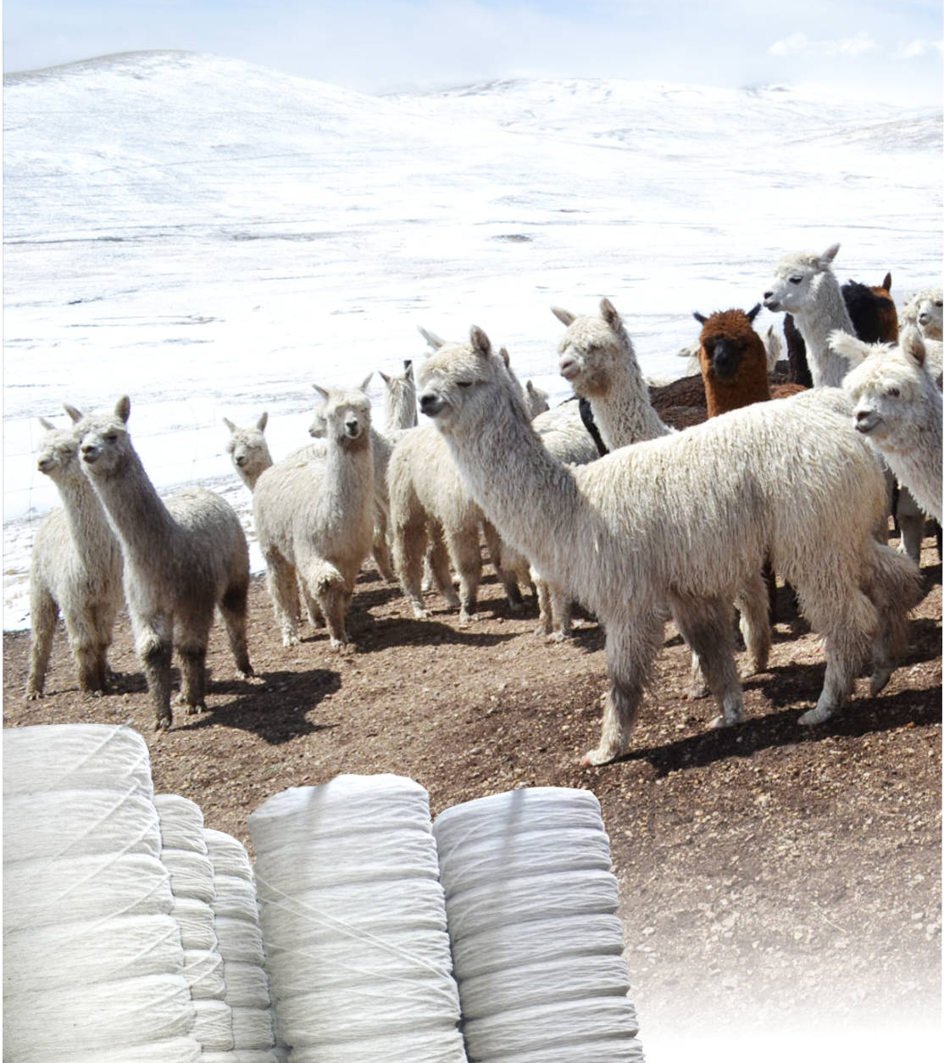
6
Fibra de Camélidos
Inauguración de plantas de fabricación de hilado de alpaca con base asociativa de alpaqueros del Sur.
12 planes de negocios asistidos técnicamente con articulación comercial y compradores internacionales.
8 cursos de especialización en categorización y clasificación de fibra implementados.
1 plataforma comercial fortalecida: COOPECAN, con acceso al financiamiento en Agrobanco.

Slide 15
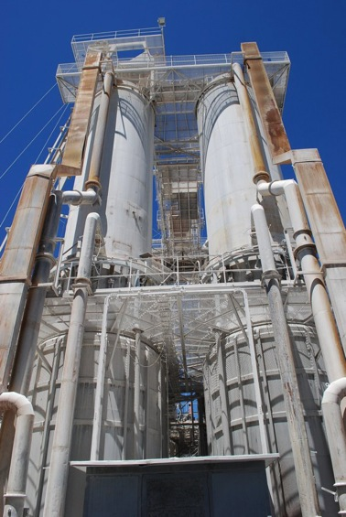
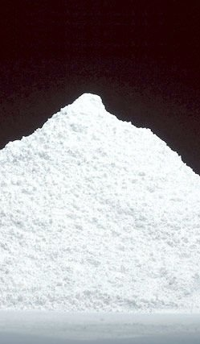

7
Cal
Industrial
1 proyecto industrial elaborado (Ancash, Cámara de Comercio, PERUCAMARAS)

Slide 16

8
Bambú
1 norma técnica de construcción aprobada.
1 proyecto de producción de chusquines promovido.

Slide 17
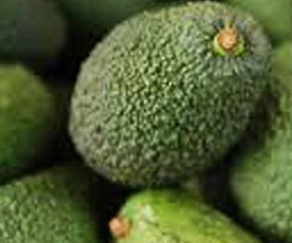
9
Paltas
400 hectáreas asistidas técnicamente.
6 cursos de especialización realizados.
700 Has en proceso de implementación con el sector privado (Talsa, Virú y Camposol).

Slide 18
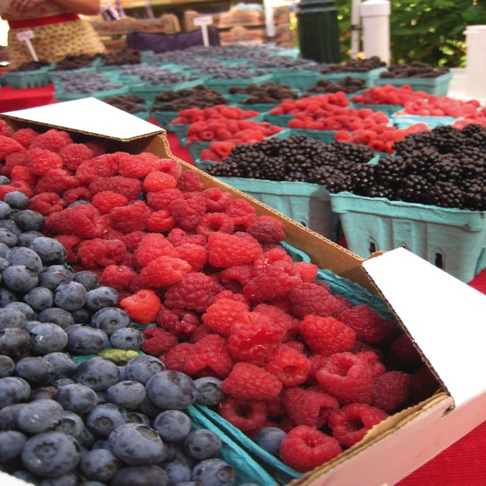

10
2 parcelas demostrativas instaladas, 5 en proceso de instalación.
17 talleres regionales realizados, 4 cursos de especialización y 2 seminarios internacionales.
Al 2013 se habrán instalado 600 Has de arándanos en el país.

Slide 19
3. El Negocio del Futuro: Super Foods, Super Fruits
“Se necesita hoy más productos saludables, novedosos y auténticos, listos para comer y fáciles de preparar.”

Slide 20
El Negocio del Futuro: Super Foods, Super Fruits
Para conquistar el mercado de alimentos de los próximos años, los exportadores deberán priorizar la investigación e inversión en tecnología para desarrollar FORMULACIONES de productos terminados que combinen los “super foods” o superalimentos, los “super fruits” altamente beneficiosos para la salud.
Categorías en
plena expansión
Posicionamiento
de los alimentos
“Gluten free”
Comidas para bebes y niños
“Lactose free”
Energéticas y de deportes
“Anti aging”

Slide 21
4. Los productos del Futuro

Slide 22

1
Acai
(La palmera de asaí, azaí, huasaí, palma murrapo, naidí o (en portugués) açaí Euterpe oleracea)
Producción
Mundial: Brasil es el único productor de pulpa de Acai y exporta mas de 30,000 toneladas anuales
Sembrado: Brasil
Mercado: En Estados Unidos, Canadá y Europa, Japon,
Uso: bebidas, dulces, y helados, suplemento alimenticio, en forma de barritas energéticas, zumo, caramelos o la fruta entera.
Alto contenido de antioxidantes mayor al del cranberry, raspberry, blackberry, strawberry, o blueberry
Fuente: EMBRAPA BRASIL

Slide 23




1
Acai
(La palmera de asaí, azaí, huasaí, palma murrapo, naidí o (en portugués) açaí Euterpe oleracea)

Slide 24

2
Maqui Berry
(Aristotelia chilensis, maqui, maquei, queldrón, queldón, clon, coclón, koelon (Argentina, Chile), maki (Mapuche), Chilean blackberry (inglés)
Sembrado: Propia de Chile y zonas adyacentes del sur de Argentina.
Mercado: Estados Unidos, Canadá y Europa
Uso: mermelada, zumo, cosméticos, suplemento alimenticio , en forma de barritas energéticas, caramelos o la fruta entera.
Fuente: www.sierraexportadora.gob.pe/perfil_comercial/PERFIL%20COMERCIAL%20MAQUI.pdf

Slide 25
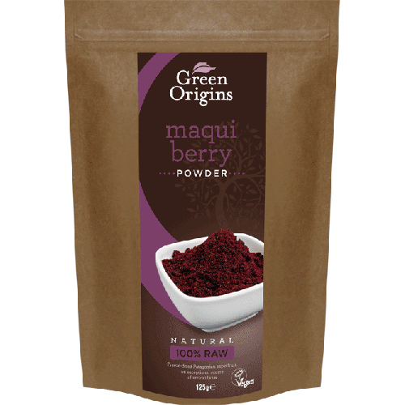


2
Maqui Berry
(Aristotelia chilensis o maqui)

Slide 26
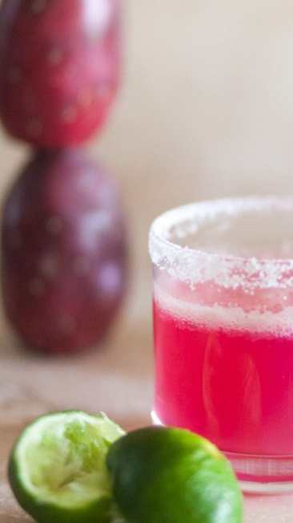
3
Tuna
(Tuna Opuntia, higos chumbos)
Producción
Mundial: 620,000 + toneladas anuales
Mercado: La tuna roja es la preferida para los mercados no hispanos, y la verde es la preferida en el mercado hispano.
Sembrado: Principal productor es México, luego Colombia, Israel, Sudáfrica, Chile, Perú, Italia y España.
México: Producción nacional de tuna está circulando entre las 400 mil toneladas.
Uso Fruto fresco: utilizada en ensaladas, cócteles.
Uso Fruto procesado: industrializada para la producción de pulpas, mermeladas, salsas, postres, purés, bebidas refrescantes.
Fuente: SIICEX - 2012

Slide 27
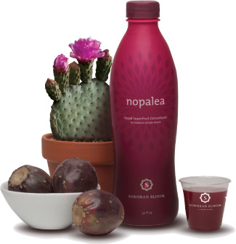
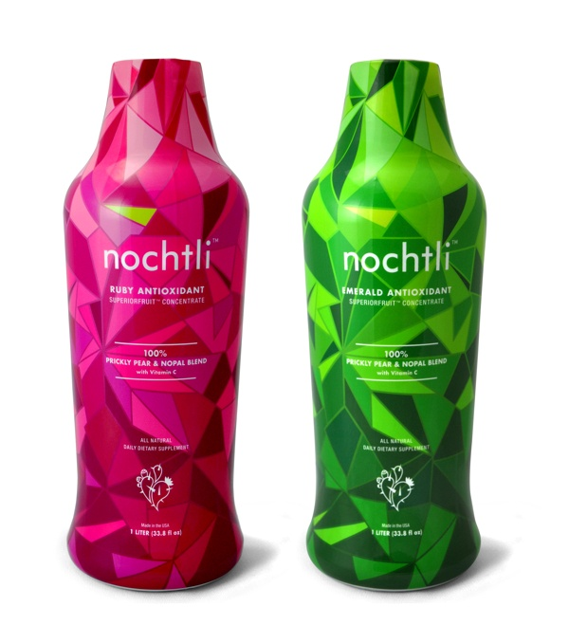
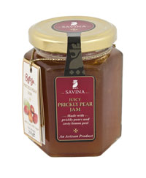
3
Tuna
(Tuna Opuntia, higos chumbos)

Slide 28
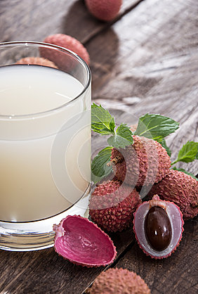
4
Litchi
(Litchi chinensis, Litchee en ingles)
Producción Mundial: 35,000 TN anuales
China produce el 63% de la producción mundial
Sembrado: China, India, Vietnam
Uso: Fruta fresca, congelada, enlatada y deshidratada, jugos
Fuente: www.siap.gob.mx - 2012

Slide 29
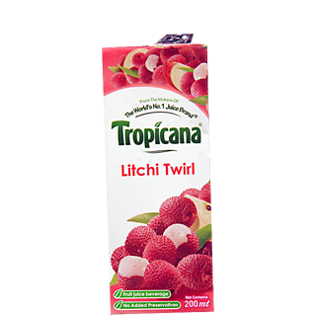
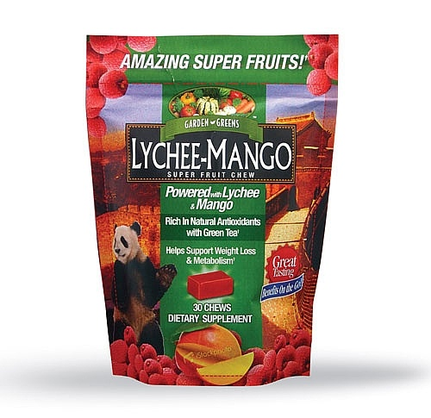
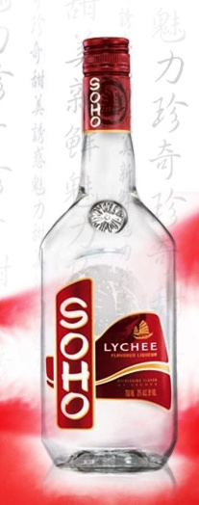


4
Litchi
(Litchi chinensis)

Slide 30
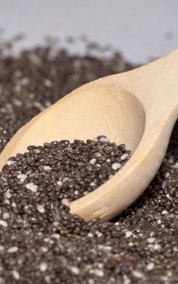
5
Chia
(Salvia hispánica)
Producción Mundial:
2000-2010: 3500 TN anuales
2013: 8500 + TN anuales
Sembrado: Países que lo producen son México, Guatemala, Honduras y Ecuador Colombia, Perú , Bolivia, Argentina y Australia.
Uso: Consumo dietético y nutricional en refrescos y consumidos en yogurt
Galletas, barras energéticas, harina, fideos, aceite y jabones.
Fuente: www.siap.gob.mx -2012

Slide 31

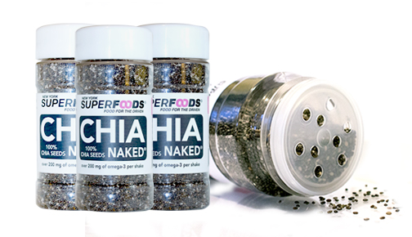


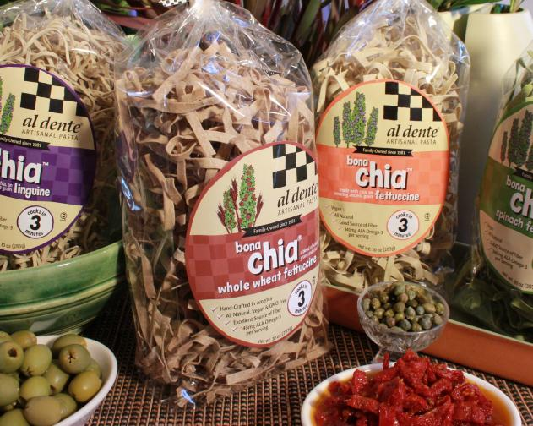
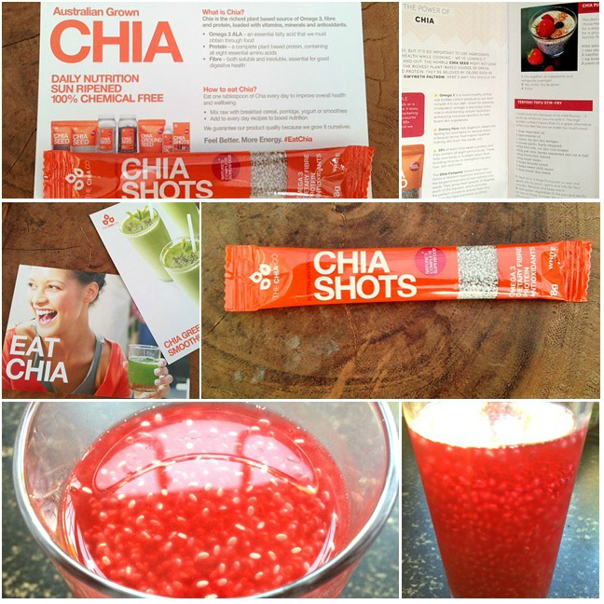

5
Chia
(Salvia hispánica)

Slide 32
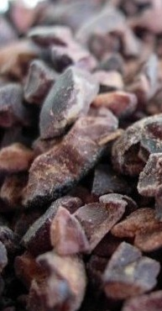
6
Cacao Nibs
Demanda Mundial: Europa, Estados Unidos, México.
Sembrado: Peru: Piura, Tumbes, Amazonas, San Martin, Ucayali, Cajamarca, Huánuco, Junín, Ayacucho, Cusco.
Uso: Snacks, barras energéticas, en postres.

Slide 33
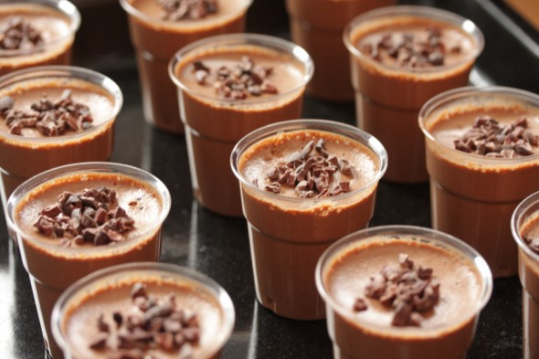
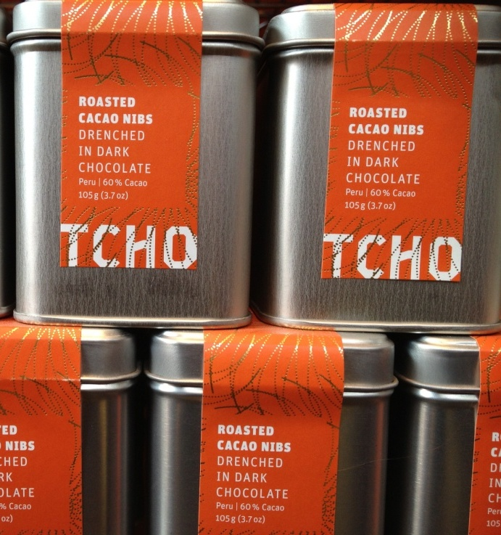
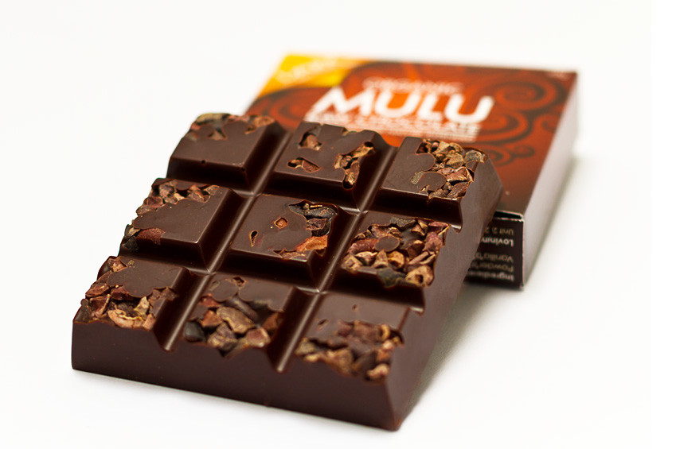
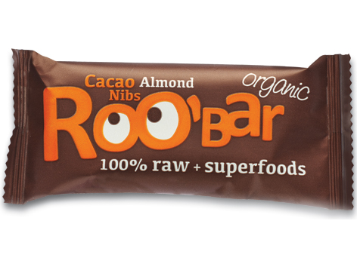
6
Cacao Nibs
Fuente:

Slide 34
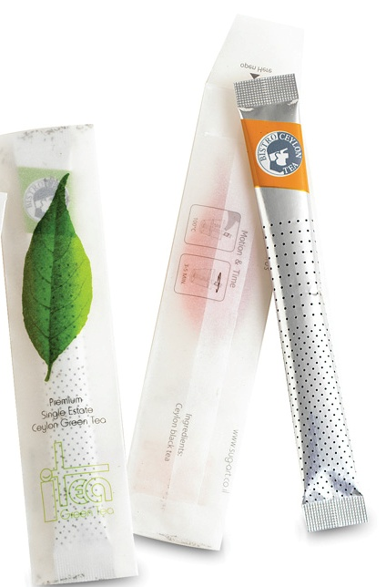
7
Té
(Camellia sinensis)
Producción Mundial: 4,8 millones de TN anuales
Sembrado: India, China, Sri Lanka, Kenia, Indonesia, Turquía
Uso: Bebida caliente, frio
Fuente: FAO
Fuente: FAO

Slide 35
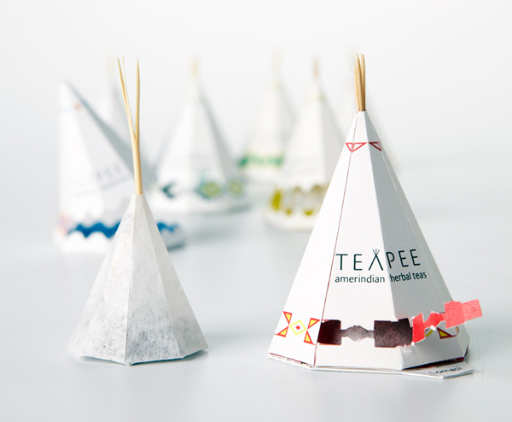


7
Té
(Camellia sinensis)
Fuente: FAO
Fuente: FAO

Slide 36
Alfonso Velásquez
Presidente Ejecutivo
Sierra Exportadora
Visítenos en:
www.sierraexportadora.gob.pe

